Slide 1
Notes:
DES LETTRES ET DES SONS – Le sort de -n devant -b ou -p
Leçon 17 : Le concombre
Certaines diapositives ont été dupliquées afin de scinder le commentaire du mode présentateur en deux parties lorsque le propos est long. Cela vous permettra de poursuivre vos explications de manière plus fluide.

Slide 2
Notes:
PHASE 1 : Enrôlement
« Aujourd’hui, on va travailler sur l’orthographe des mots avec des [ã], [ɛ̃], [ɔ̃]. On va voir ce qu’il faut connaitre pour bien les écrire.
On va travailler sur un premier mot intéressant pour comprendre l’orthographe. C’est un mot avec deux [ɔ̃]. »

Slide 3
Notes:
« Quel est ce légume ? On en mange en salade, en été… »
« Combien y a-t-il de syllabes dans ce mot ? »
Réponse attendue :
Il y a deux syllabes : [kɔ̃] et [kɔ̃br].

Slide 4
Notes:
« À votre avis, comment écrit-on ce mot concombre ? »
Réponse probable :
c-o-n-c-o-n-b-r-e

Slide 5
Notes:
« Eh bien, il s’écrit c-o-n-c-o-m-b-r-e. On entend deux fois le même son-voyelle, c’est presque la même syllabe, mais on ne l’écrit pas tout à fait pareil. Est-ce que quelqu’un sait pourquoi ? »
Et noter les hypothèses au tableau. Puis, annoncer : « La classe y reviendra. »

Slide 6
Notes:
PHASE 2 : Classement. Élaborer la règle
◆ « Le mot concombre va nous servir de modèle pour trouver l’orthographe d’autres mots. Votre travail va être de deviner le plus vite possible la "petite règle" en vous appuyant sur les exemples que je vais vous donner. »

Slide 7
Notes:
◆ « Maintenant, je vous donne les mots concours, confiture et raconter. Je les mets dans la première colonne. »

Slide 8
Notes:
◆ « Je vous donne les mots combinaison et pompier. Je les mets dans la seconde colonne. Savez-vous pourquoi ? Regardez bien les consonnes qui sont après le -m… »

Slide 9
Notes:
◆ « Maintenant, je vais vous dire d’autres mots. Vous allez essayer de deviner où il faut que je l’écrive. Vous allez bien regarder s’il y a des mots qui peuvent vous aider, et si vous ne devinez pas, ce n’est pas grave. »
« montagne (comme raconter) »
« Où dois-je le placer ? Pourquoi est-ce que vous le mettez là ? » ou « Pourquoi est-ce que je le mets là ? »

Slide 10
Notes:
« combat (comme combinaison) »
« Où dois-je le placer ? Pourquoi est-ce que vous le mettez là ? » ou « Pourquoi est-ce que je le mets là ? »

Slide 11
Notes:
« compétition (comme pompier) »
« Où dois-je le placer ? Pourquoi est-ce que vous le mettez là ? » ou « Pourquoi est-ce que je le mets là ? »

Slide 12
Notes:
« ronde ».
« Où dois-je le placer ? Pourquoi est-ce que vous le mettez-là ? » ou « Pourquoi est-ce que je le mets là ? »

Slide 13
Notes:
Si la règle est découverte, passer directement à la diapositive 14.
Si la règle n’a pas encore été découverte :
« Regardez bien les mots de la seconde colonne. Quelles sont les consonnes qu’on trouve après le -m ? »
Réponse attendue :
Il y a le -b ou le -p.

Slide 14
Notes:
◆ « Et dans les mots de la première colonne, est-ce qu’on voit ces lettres ? »
Réponse attendue : Non, on ne les voit pas.
◆ Énoncer la règle : « Devant les consonnes -b et -p, on n’écrit pas -n, mais -m. »

Slide 15
Notes:
Distribuer à chacun les étiquettes-mots (cf. Fichier photocopiable).
Demander : « Entourez les consonnes -b et -p qui transforment le -n en -m. »

Slide 16
Notes:
Résultat attendu.

Slide 17
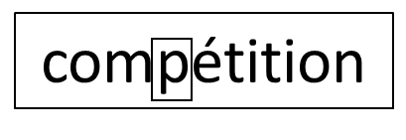
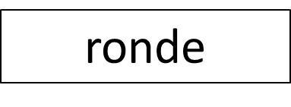
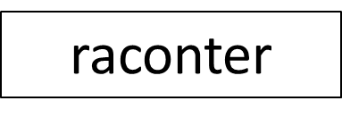
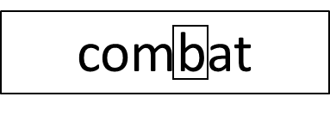
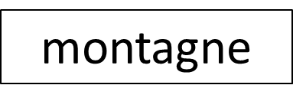
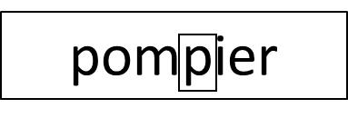
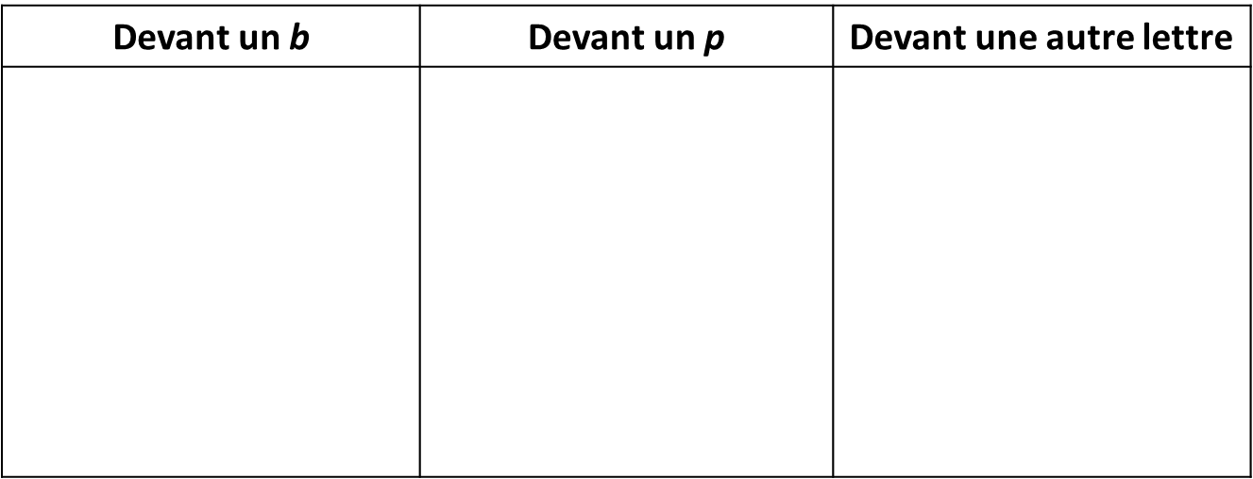
Faire l’activité en ligne
Notes:
Distribuer ensuite à chacun le tableau à compléter (cf. Fichier photocopiable).
« Collez les étiquettes dans la bonne colonne. »
NB : Si vous ne parvenez à afficher l’exercice interactif, vous pouvez travailler directement sur cette diapositive en déplaçant les étiquettes dans le tableau.
(Lien vers l’exercice interactif : https://view.genial.ly/64ca5b8e9afbf700173b9ccf )

Slide 18
Notes:
Tableau final

Slide 19
Notes:
PHASE 3 : Mise en œuvre. Appliquer la règle
◆ « On a vu la règle avec le [ɔ̃], mais cette règle marche aussi avec [ã] et [ɛ̃]. On va le vérifier tout de suite. »
« Prenez vos ardoises et tracez d’un côté un -n majuscule, et de l’autre côté un -m majuscule »
« Je vais vous dire des mots. Vous allez me dire dans quelle colonne le mot que je dis va aller. Vous lèverez votre ardoise selon ce que vous pensez. Et puis vous expliquerez votre choix. »

Slide 20
Notes:
« ambulance »
« Le premier [ɑ̃] dans ambulance, on l’écrit an- ou am- ? Et le second [ɑ̃] de ce mot ? »

Slide 21
Notes:
« embrasser »
« Le [ɑ̃] dans embrasser, on l’écrit en- ou em- ? »

Slide 22
Notes:
« remplir »
« Le [ɑ̃] dans remplir, on l’écrit en- ou em- ? »

Slide 23
Notes:
« important »
« Le [ɛ̃] dans important, on l’écrit in- ou im- ? »

Slide 24
Notes:
« timbre »
« Le [ɛ̃] dans timbre, on l’écrit in- ou im- ? »

Slide 25
Notes:
« enfermer »
« Le [ɑ̃] dans enfermer, on l’écrit en- ou em- ? »

Slide 26
Notes:
« introuvable »
« Le [ɛ̃] dans introuvable, on l’écrit in- ou im- ? »

Slide 27
Notes:
Tableau final

Slide 28
Notes:
◆ « Dans la leçon Le concombre, qu’avons-nous appris ? »
Réponse attendue (collectivement) : On a appris que :
Ce mot nous a servi d’exemple pour comprendre que devant -b ou -p, [ɑ̃], [ɛ̃] et [ɔ̃] ne s’écrivent pas comme souvent avec un -n, mais avec un -m. C’est comme si le -n se transformait en -m.

Slide 29
Notes:
« Voilà les exemples que j’ai choisis. On va les lire ensemble. »
◆ Distribuer la trace écrite complète à chacun (cf. Fichier photocopiable).

Slide 30
Notes:
Proposition de prolongement de la leçon
Dans certaines classes, on peut expliquer que ce phénomène d’assimilation du -n devant les consonnes labiales -p et -b vaut aussi devant le -m.
Le cas de figure est assez différent puisque seuls quelques mots (emmener, emmêler, emménager, emmurer et la famille du mot emmerder) se prononcent avec un [ã] devant un -m. Dans le cas général, le problème orthographique n’est pas résolu par le repérage de la consonne qui suit : voir le mot du linguiste du Guide pédagogique.

Slide 31
Notes:
Activités d’entrainement
Livret 1, page 4

Slide 32
Notes:
Exercice 1 : Lire les phrases en amont
a. un timbre • une invitation • impossible
b. encore • emporter • trembler
c. un pont • un compagnon • un nombre

Slide 33
Notes:
(Affichage avec le mémo)
Exercice 1 : Lire les phrases en amont
a. un timbre • une invitation • impossible
b. encore • emporter • trembler
c. un pont • un compagnon • un nombre

Slide 34
Notes:
Exercice 2
a. Les enfants montent à la corde.
b. L’ambulance des pompiers sort en pleine tempête.
c. Le mois de décembre ressemble au mois de janvier.

Slide 35
Notes:
(Affichage avec le mémo)
Exercice 2
a. Les enfants montent à la corde.
b. L’ambulance des pompiers sort en pleine tempête.
c. Le mois de décembre ressemble au mois de janvier.

Slide 36
Notes:
Exercice 3
Les mots à dicter sont : trompe, blonde, branche, chambre, lente, tempe , simple, singe, pompe, manche, pente
Dicter les mots en précisant chaque fois la graphie en question : on ou om, an ou am… ?
S’écrit avec un -n : blonde, branche, lente, singe, manche, pente
S’écrit avec un -m : trompe, chambre, tremble, simple, pompe

Slide 37
Notes:
(Affichage avec le mémo)
Exercice 3
Les mots à dicter sont : trompe, blonde, branche, chambre, lente, tempe , simple, singe, pompe, manche, pente
Dicter les mots en précisant chaque fois la graphie en question : on ou om, an ou am… ?
S’écrit avec un -n : blonde, branche, lente, singe, manche, pente
S’écrit avec un -m : trompe, chambre, tremble, simple, pompe

Slide 38
Notes:
Livret 8, page 3
Exercices 3 et 4
Connaissances rebrassées :
L’accord du verbe avec le sujet • L’accord au pluriel dans le groupe du nom • Le sort de -n devant -b ou -p

Slide 39
Notes:
Exercice 3
→ élèves s’écrit avec -s parce qu’il est au pluriel.
→ élèvent s’écrit avec -ent parce qu’il s’accorde avec Les élèves de CE1, qui est au pluriel.
L’objectif de la phase collective est d’énoncer l’ensemble des justifications nécessaires : c’est un verbe (dit ce qui se passe) qui s’accorde avec la brique-sujet (il s’écrit avec -ent parce que le verbe doit s’accorder avec le nom chef de la brique-sujet, ici les élèves – au pluriel –, comme dans les éléphants boivent).
On pourra aussi rapprocher élèves / élèvent de portes / portent afin de revenir sur la distinction entre le nom et le verbe.

Slide 40
Notes:
(Affichage avec le mémo)
Exercice 3
→ élèves s’écrit avec -s parce qu’il est au pluriel.
→ élèvent s’écrit avec -ent parce qu’il s’accorde avec Les élèves de CE1, qui est au pluriel.
L’objectif de la phase collective est d’énoncer l’ensemble des justifications nécessaires : c’est un verbe (dit ce qui se passe) qui s’accorde avec la brique-sujet (il s’écrit avec -ent parce que le verbe doit s’accorder avec le nom chef de la brique-sujet, ici les élèves – au pluriel –, comme dans les éléphants boivent).
On pourra aussi rapprocher élèves / élèvent de portes / portent afin de revenir sur la distinction entre le nom et le verbe.

Slide 41
Notes:
Exercice 4 : Dictée :
a. Les joueurs tombent.
b. Plein de pompiers regardent l’incendie. (Donner le mot incendie.)
Proposer les deux dictées sur deux jours consécutifs car elles sont liées.
Choisir une modalité de la dictée parmi celles proposées dans l’introduction du Guide.

Slide 42
Notes:
(Affichage avec le mémo)
Exercice 4 : Dictée :
a. Les joueurs tombent.
b. Plein de pompiers regardent l’incendie. (Donner le mot incendie.)
Proposer les deux dictées sur deux jours consécutifs car elles sont liées.
Choisir une modalité de la dictée parmi celles dans l’introduction du Guide.

